Slide 1
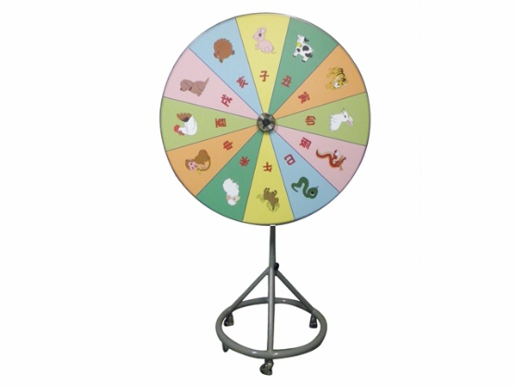
電動回転抽選機（干支）
干支に当てるゲーム！
回転抽選機の干支バージョンです。
吸盤タイプの銃で的を狙うゲームです。
年始のイベントに最適な商品です。
サイズ：W0.9ｍ×Ｈ1.7ｍ
電源：100V15A×1回路
対応人員：1名
運営要員：1名

